Slide 1
XÂY DỰNG WEBSITE ĐĂNG KÝ NGÀY LAO ĐỘNG CỦA SINH VIÊN
BÁO CÁO ĐỒ ÁN MÔN HỌC 2
MSĐT: CNPM 21 - 07
Sinh viên thực hiện: Lại Lâm Vũ
Lớp: ĐHCNTT21B
Giảng viên hướng dẫn: ThS. Trần Kim Hương

Slide 2
NỘI DUNG CHÍNH
01
03
02
04
Công cụ và công nghệ
Đặt vấn đề
Mục tiêu đề tài
Xây dựng chương trình
05
06
Kết luận
Demo

Slide 3

01
Đặt vấn đề

Slide 4
“Hiện tại, việc tổ chức và quản lý công tác lao động cho sinh viên tại Trường Đại học Đồng Tháp gặp khó khăn do thiếu hệ thống hóa, gây khó khăn trong việc đăng ký, theo dõi và thống kê số lượng tham gia. Các công cụ quản lý hiện tại chủ yếu dựa vào phương pháp thủ công, thiếu minh bạch và dễ xảy ra sai sót. Để giải quyết vấn đề này, website đăng ký lao động cho sinh viên được triển khai, giúp sinh viên dễ dàng đăng ký và cán bộ nhà trường quản lý, thống kê thông tin một cách nhanh chóng và chính xác.”

Slide 5
02
Mục tiêu của đề tài

Slide 6
02
Mục tiêu của đề tài
Mục tiêu chính của đề tài là phát triển một hệ thống trực tuyến giúp sinh viên dễ dàng đăng ký tham gia lao động, đồng thời hỗ trợ cán bộ quản lý theo dõi và thống kê kết quả tham gia của sinh viên một cách hiệu quả và chính xác.

Slide 7
03
Công cụ và công nghệ

Slide 8






Công cụ:
Visual Studio 2022
SQL Server 2022
Visual Studio Code
Công nghệ:
ReactJS
ASP.NET Core Web API
Bootstrap

Slide 9
Xây dựng chương trình
04

Slide 10
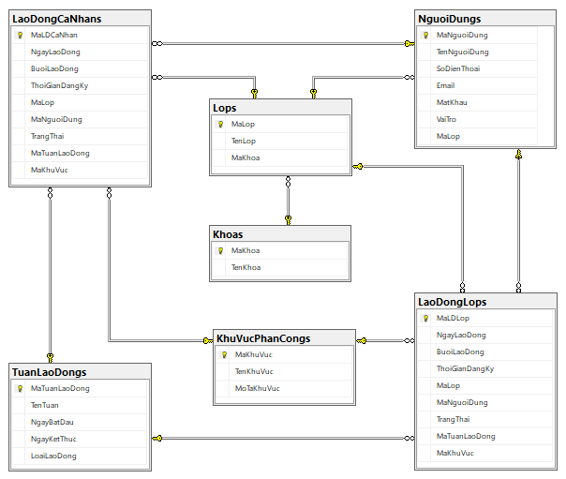
Cơ sở dữ liệu:

Slide 11
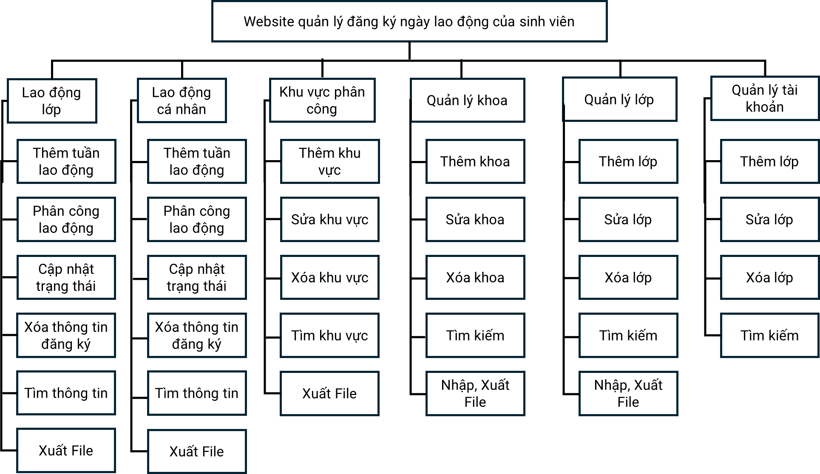
Sơ đồ hệ thống:

Slide 12
Kết luận
05

Slide 13
Thanks!
Cảm ơn cô đã lắng nghe bài báo cáo đồ án môn học 2 !

